Slide 1
História, memória e identidade
Professora Joice
História e Geografia
Eja Campo Parobé

Slide 2
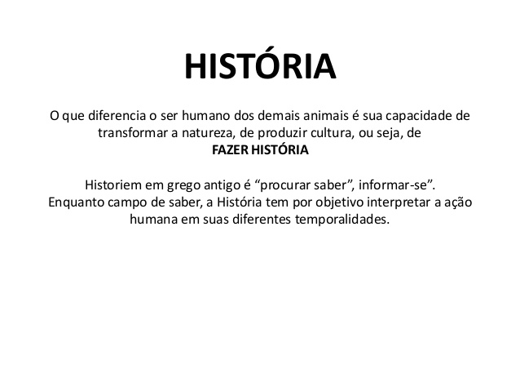

Slide 3
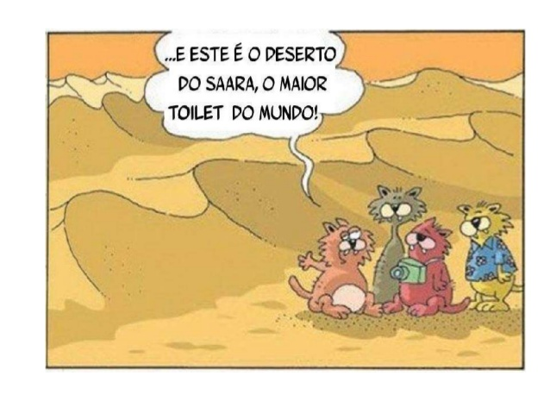

Slide 4
Querido (a)s aluno (a)s!
Que bom te ver por aqui novamente! Parabéns pelo envolvimento nas atividades, aqueles que não conseguiram fazer a atividade proposta, estou à disposição!
Na aula anterior, fizemos uma atividade sobre “Paisagem”, adorei as fotos enviadas!
Vamos iniciar nossa atividade 2?

Slide 5
Identidade e memória
Identidade é a qualidade de idêntico. É o reconhecimento de que o indivíduo é o próprio. É o conjunto de caracteres particulares, que identificam uma pessoa, como nome, data de nascimento, sexo, filiação, impressão digital etc.

Slide 6


Slide 7


Slide 8
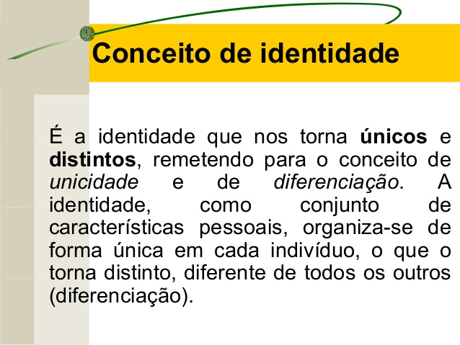

Slide 9
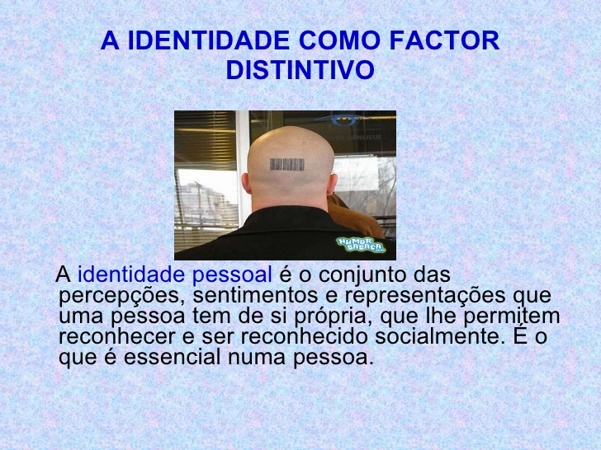

Slide 10
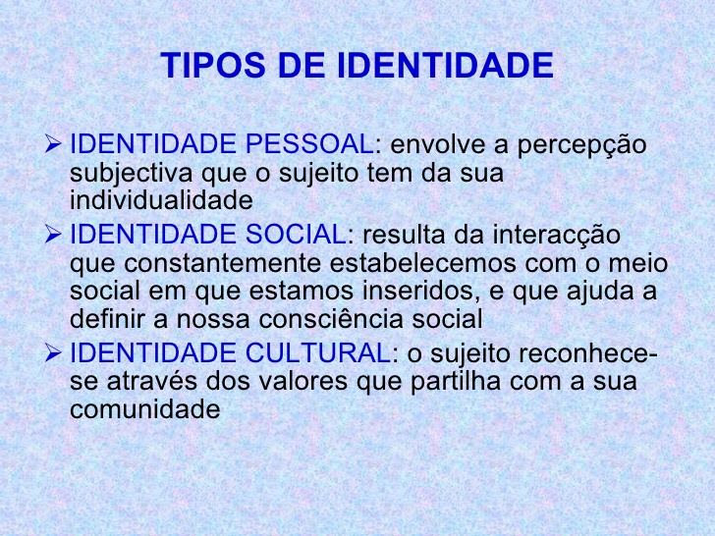

Slide 11
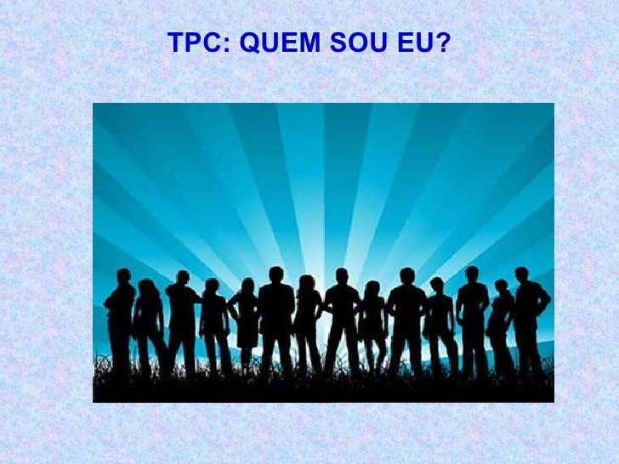

Slide 12
Reflita sobre quem eu sou?
Faça um texto bem caprichado no caderno, descrevendo quem é você no mundo. Em seguida, bata foto e envie para a professora.

Slide 13
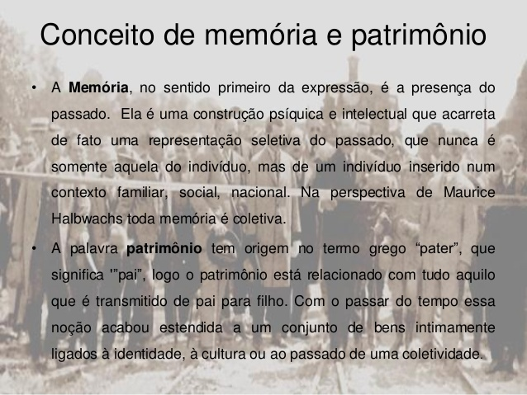
Memória

Slide 14
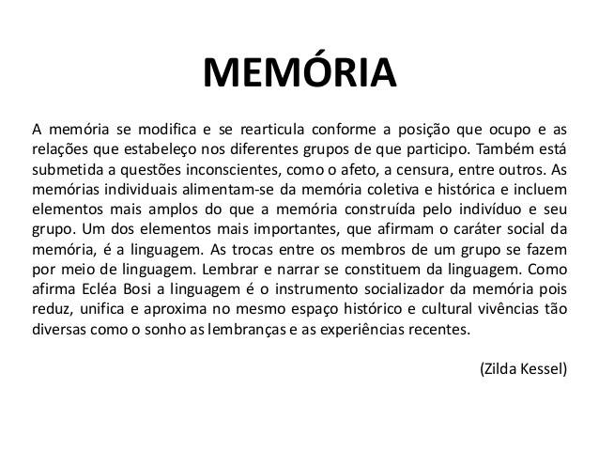

Slide 15
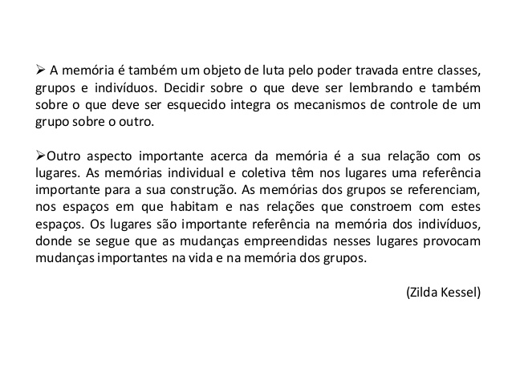

Slide 16
Atividade memória
Assista aos vídeos propostos pela professora e em seguida, faça um vídeo relatando alguma memória individual ou coletiva.
http://www.escolamobile.com.br/projeto-memoria-e-identidade
https://www.youtube.com/watch?time_continue=11&v=Ajl4qh1QGLY&feature=emb_logo
https://www.youtube.com/watch?time_continue=7&v=4VOQNJubS1E&feature=emb_logo

Slide 17
Bons estudos e até a próxima aula!
Não esqueça, envie o vídeo e a foto do texto criado no caderno: Quem sou eu?
Data final para entrega: 28/04/2020.

